Slide 1

судномодельний гурток
НВК
презентує
заняття основного рівня. Частина 2

Slide 2
Застосування вантажопіднімальних пристроїв на гідрографічних суднах
Вантажний кран, встановлений на барбеті
Однак, за будь-яких обставин вантажний кран на судні має розташовуватися так, щоб у процесі експлуатації виключалася можливість небезпечного наближення самого крана чи його елементів до інших конструкцій судна. Залежно від архітектури судна робоча палуба з краном може розташовуватися у кормі (бакове судно) чи у носовій частині (судно з надбудовою у кормі). При цьому крани на них
можуть бути розвернуті по-похідному – як у ніс, так і у корму. На лоцмейстерсько-гідрографічних суднах і на невеликих допоміжних суднах вантаж (буї, якорі, ланцюги тощо) зазвичай розміщують на палубі поблизу крана, при цьому необхідно слідкувати за тим, щоб не перекривався вільний доступ до крана і його механізмів керування.

Slide 3
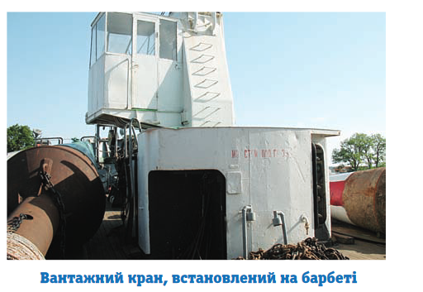
Вантажний кран на судні може встановлюватися на фундаменті безпосередньо на палубі або на барбеті. Барбет – це виступ із площадкою на палубі судна для встановлення крана і зручності його обслуговування. Якщо кран встановлюється безпосередньо на палубу, то він має бути захищений від можливого пошкодження під час роботи чи на випадок зміщення вантажу.

Slide 4
Якщо остійність судна і габарити його робочої палуби дозволяють, то кран встановлюється на барбеті. Всередині барбета розміщують кранові механізми і обладнання. Барбет захищає кран від механічних пошкоджень при роботі з вантажем. При встановленні крана на барбет збільшується висота піднімання вантажу над палубою, що, у свою чергу, дозволяє задіяти кран з меншою довжиною стріли.
Але варто зазначити, що власна вага крана досить таки значна, навіть у сучасних гідравлічних. Залежить це від фірми-виробника, вантажопідйомності і конструкції крана. Тому на
малих суднах встановлення крана на барбеті не завжди є можливим. При встановленні крана на палубі необхідно забезпечити безпечний доступ (для ремонту і обслуговування) до усіх його вузлів, агрегатів і з’єднань. Також необхідно передбачити
захист його від пошкодження вантажем.

Slide 5
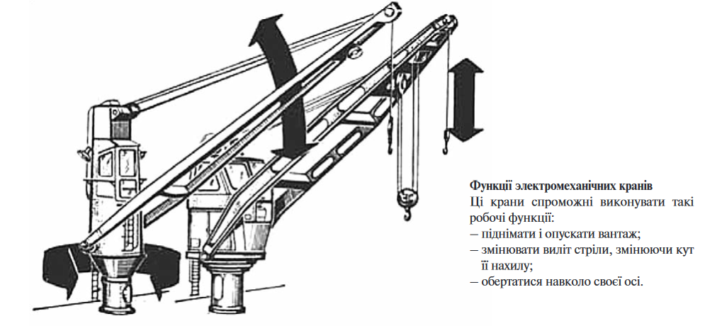

Slide 6
Свого часу було поширеним встановлення на суднах електромеханічних вантажних кранів. Але їх недоліком були великі маса і габарити, висока вартість і неможливість виконувати роботу при крені судна більше як 5-8°. Велика маса робить складним їх встановлення на малих суднах.
Історія сучасних гідравлічних кранів як одного з різновидів вантажопіднімальних механізмів нараховує майже 40 років, а останні 10 років були найбільш динамічними щодо їх змін. За цей час значно змінилися як їх конструктивне вико-
нання, так і технічні характеристики та зовнішній вигляд. Розробники намагаються при створенні нових моделей максимально використати несучу властивість силового остова, який
виготовляється з надміцного металу.

Slide 7
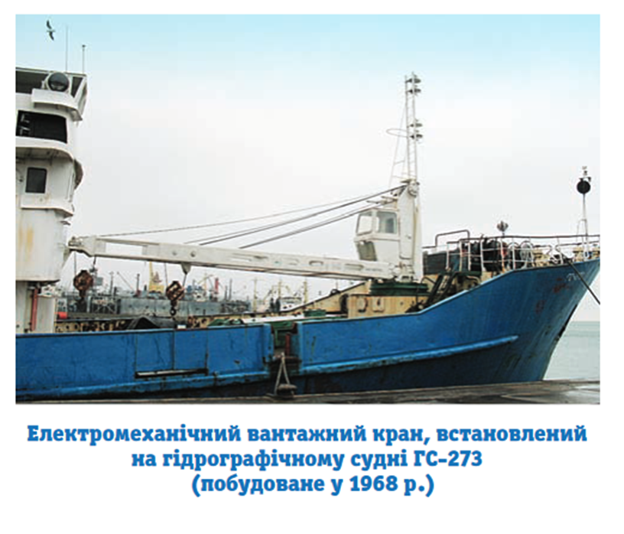

Slide 8
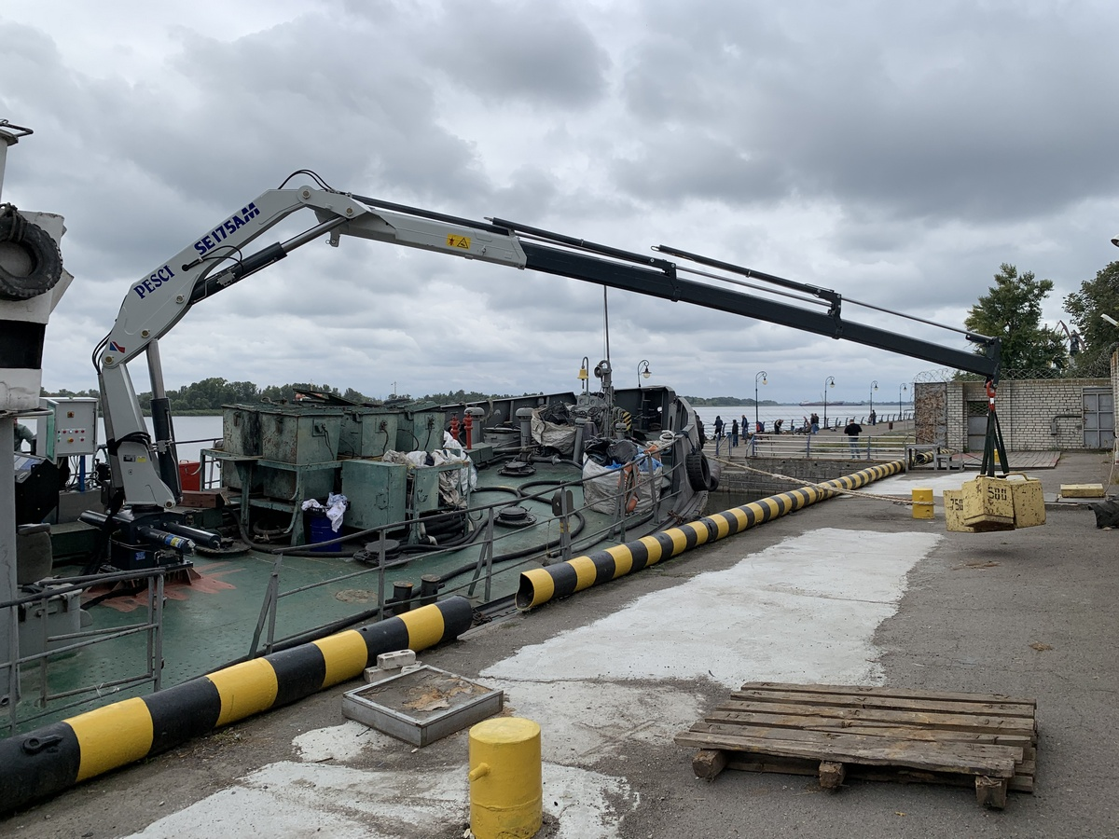
Сучасні моделі гідравлічних кранів мають систему дистанційного керування, яка забезпечує оператору крана зручність і безпечність під час роботи, адже він керує краном на відстані від нього. Дистанційне керування може здійснюватися через кaбeль або радіoзв’язок, залежно від комплектації. Основний пульт керування монтується або на крані, або поблизу нього.

Slide 9
Джерела інформації:
https://hydro.gov.ua/dl /vdgg/vd033.002.pdf Застосування вантажопіднімальних пристроїв на гідрографічних суднах

Slide 10
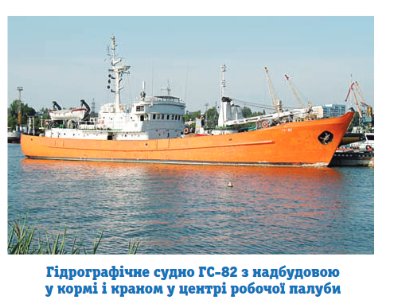
Дякую за увагу!

